Slide 1

ПРОГРАММНО-АППАРАТНЫЙ КОМПЛЕКС ДЛЯ АВТОМАТИЗАЦИИ ЗАКАЗОВ НА ФУД-КОРТАХ
Notes:
Название должно включать не больше 10 слов, которые отражают суть проекта - продукт, на кого нацелен, какой результат
При наличии – «логотип» проекта

Slide 2

ПРОБЛЕМА
Большие очереди в рестораны фуд-корта
Клиенты обычно заранее не знают, что хотят заказать и долго думают, стоя уже у кассы
Работники, собирающие заказы, загружены неравномерно и часто они же стоят на кассе
Notes:
Необходимо детально описать проблему, которая приводит к необходимости разработки и внедрения нового продукта/решения.
Какая часть проблемы решается (может быть решена)?
Чем лучше эксперты поймут и согласятся со значимостью проблемы или боли, тем лучшее понимание будет у них о Вашем проекте.
Существование и актуальность проблемы должны быть обоснованы доступной статистикой и другими количественными и качественными данными.
В соответствии с перечнем критических технологий РФ, Рынках НТИ и сквозных технологиях

Slide 3
РЕШЕНИЕ
Интерактивный комплекс, позволяющий осуществлять и отслеживать заказы, оптимизирует их
+Для посетителей фуд-кортов сократиться время ожидания заказа
+Для самих ресторанов увеличение пропускной способности, соответственно, увеличение прибыли
Notes:
Как именно образом ваши товары и услуги помогут потребителям справляться с проблемой
Количественные показатели достижения цели (KPI)
Взаимосвязь между выявленной проблемой и потенциальным потребителем. Информация о потенциальных потребителях с указанием их характеристик: для юридических лиц – категория бизнеса, отрасль, и т.д.; для физических лиц – демографические данные, вкусы, уровень образования, уровень потребления и т.д.; географическое расположение потребителей, сектор рынка (B2B, B2C и др.)

Slide 4
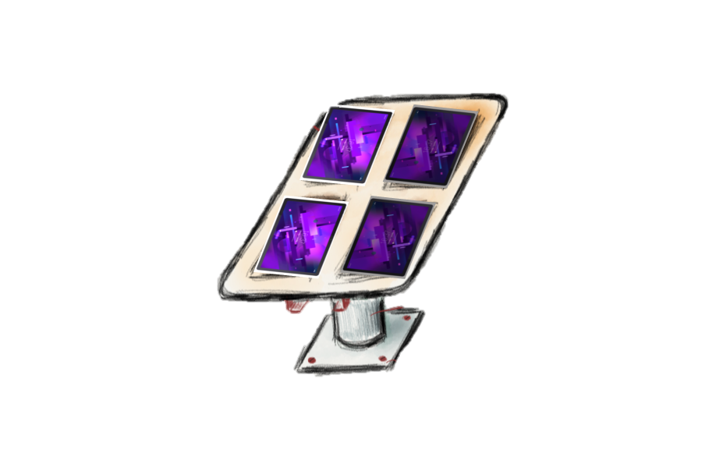
ПРОДУКТ
Планшет со специальным ПО, встроенный в стол, с POS-терминалом, сканером qr-кодов и чековым принтером
Notes:
Как ваш продукт (технология или услуга) может решить проблему и облегчить "боль" клиента? Опишите механизм, действия - как работает Ваша ИДЕЯ?
Указывается максимально понятно и емко информация о продукте, лежащем в основе стартап-проекта, благодаря реализации которого планируется получать основной доход
На основе какого научно-технического решения и/или результата будет создан продукт?
Визуальная форма: фотографии, рисунки, чертежи, макеты, эскизы, схемы, натуральные образцы и другие формы отражения, которые предоставляют предметное представление о продукте

Slide 5
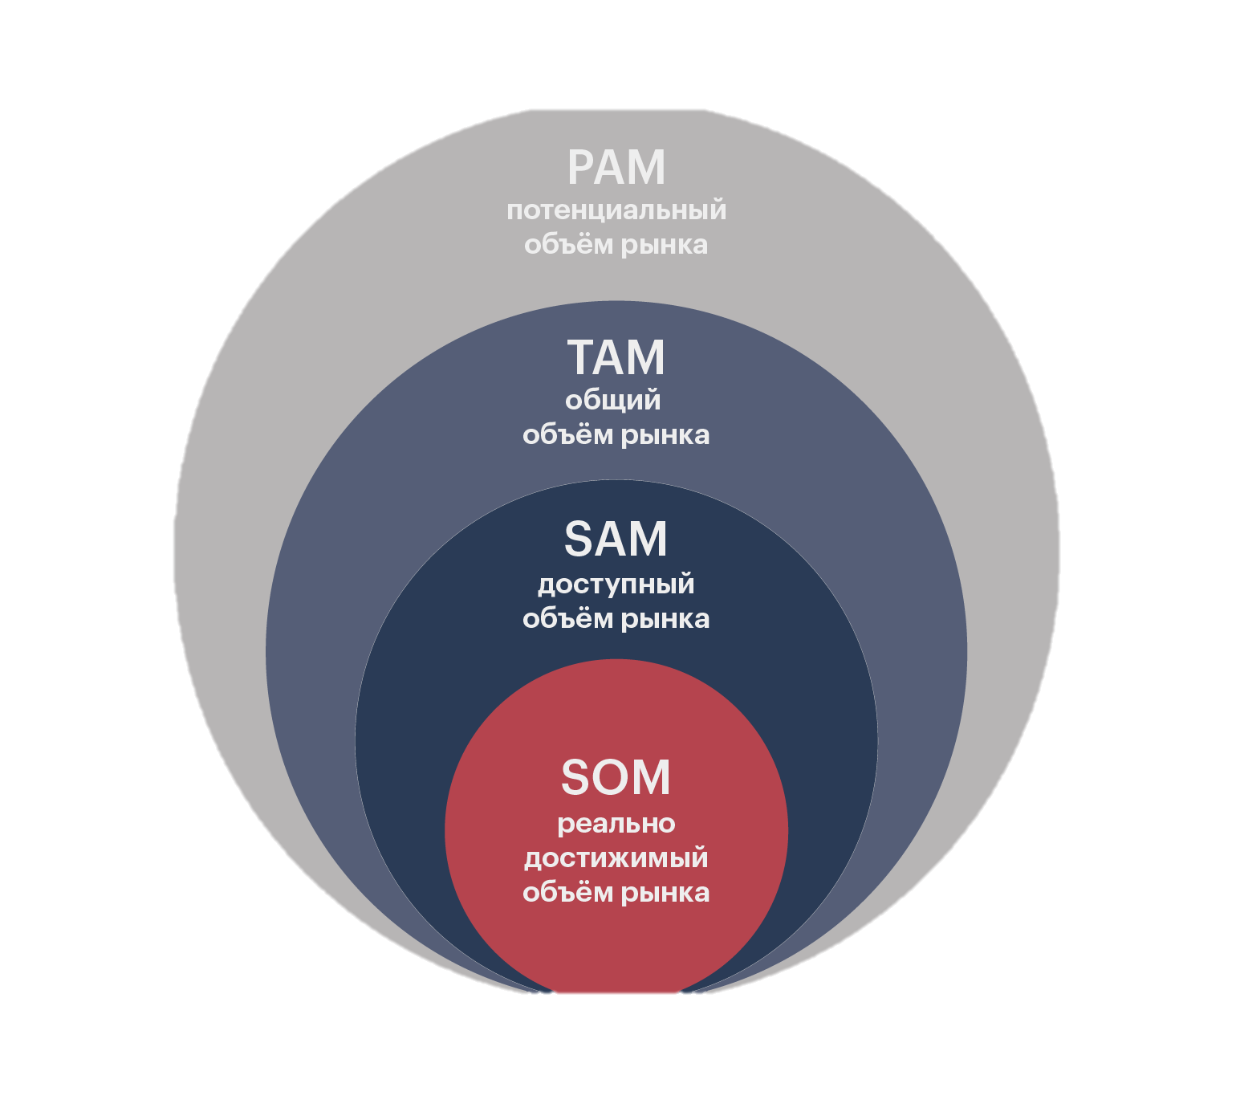
РЫНОК
PAM ~ 3000 шт.
TAМ – 2100 шт.
SAM – 550 шт.
SOM – 50 шт.
Notes:
Для кого? Какую потребность закрывает? Каким образом?
Необходимо привести кратко обоснование сегмента и доли рынка, потенциальные возможности для масштабирования бизнеса
Кто Ваш клиент, который будет приобретать Ваш продукт? Опишите Ваш целевой рынок. Это ниша, новый или существующий рынок? Покажите, насколько велик рынок. Предоставьте источники любой рыночной информации, которую вы использовали
Анализ данных о пользователях в количестве пользователей и в денежных показателях (модель рынка PAM-TAM-SAM-SOM)

Slide 6
КОНКУРЕНТЫ
Характеристики | Ziosk | Waitbusters | TouchBistro | OpenTable | MenuPad | Toast | ПАК для фудкортов
Сенсорный экран | + | + | + | + | + | + | +
Возможность бесконтактной | + | - | + | - | + | + | +
Функции мультимедиа | + | - | - | - | + | - | +
Bluetooth модуль | - | - | - | - | - | - | +
Управление меню в реальном времени | + | + | + | + | + | + | +
Система уведомлений о статусе заказа | + | + | + | - | - | + | +
Конкуренты
Notes:
СРАВНИТЕЛЬНАЯ ТАБЛИЦА!!!!
Описание наиболее значимых качественных и количественных характеристик продукта, которые обеспечивают конкурентные преимущества в сравнении с существующими конкурентами (сравнение по стоимостным, техническим параметрам и проч.)
Ценностное предложение: формулируется объяснение, почему клиенты должны вести дела с вами, а не с вашими конкурентами, и с самого начала делает очевидными преимущества ваших продуктов или услуг
Обоснование реализуемости и устойчивости бизнеса: конкурентные преимущества, включая наличие уникальных РИД, действующих индустриальных партнеров, доступ к ограниченным ресурсам и т.д.; дефицит, дешевизна, уникальность и т.п.
Приведите аргументы в пользу реализуемости бизнес-идеи, в чем ее полезность и востребованность продукта по сравнению с другими продуктами на рынке, чем обосновывается потенциальная прибыльность бизнеса, насколько будет бизнес устойчивым

Slide 7
БИЗНЕС-МОДЕЛЬ
КЛЮЧЕВЫЕ ПАРТНЁРЫ Производители или поставщики планшетных устройств. Разработчики заказного программного обеспечения. Заведения общественного питания Компании сферы рекламы и маркетинга | КЛЮЧЕВЫЕ ВИДЫ ДЕЯТЕЛЬНОСТИ Создание комплекта из планшетного устройства и специализированного заказного программного обеспечения, позволяющего совершать заказ, следить за его готовностью и управлять его содержимым. | УТП Наша технологическая инновация переворачивает представление о заказах на фудкортах, предлагая непревзойденный уровень удобства и эффективности для посетителей и владельцев бизнеса. Мы создали уникальный программно-аппаратный комплекс, который трансформирует обычный опыт заказа пищи в мире фаст-фуда, делая его быстрым, простым и интерактивным. | ВЗАИМООТНОШЕНИЯ С КЛИЕНТАМИ Индивидуальные предложения и акции для предприятий общественного питания | ТИПЫ ПОЛЬЗОВАТЕЛЕЙ Фудкорты в торговых центрах
 | КЛЮЧЕВЫЕ РЕСУРСЫ Инвестиции в размере 11,3 млн. руб. для разработки веб-приложения(ОС), первую партиюкомплектующих, а также продвижения |  | КАНАЛЫ СБЫТА Сарафанное радио Прямые продажи Интернет-ресурсы Рекламные агентства
Notes:
Модель А. Остервальдера
Модель в Lean Canvas
- Каким образом продукт будет приносить доходы и прибыль?
- Схема организации продаж: создание собственной сбытовой сети, поиск дилеров и партнеров, продажа франшизы, оптовые или розничные продажи и др.
- Какие потребуются РЕСУРСЫ и ПАРТНЕРЫ для того, чтобы получать доходы от созданного продукта?
- Каналы продвижения будущего продукта - маркетинговая стратегия, привести кратко аргументы в пользу выбора тех или иных каналов продвижения
Описание способа, который планируется использовать для создания ценности и получения прибыли, в том числе, как планируется выстраивать отношения с потребителями и поставщиками, способы привлечения финансовых и иных ресурсов, какие каналы продвижения и сбыта продукта планируется использовать и развивать, и т.д.

Slide 8
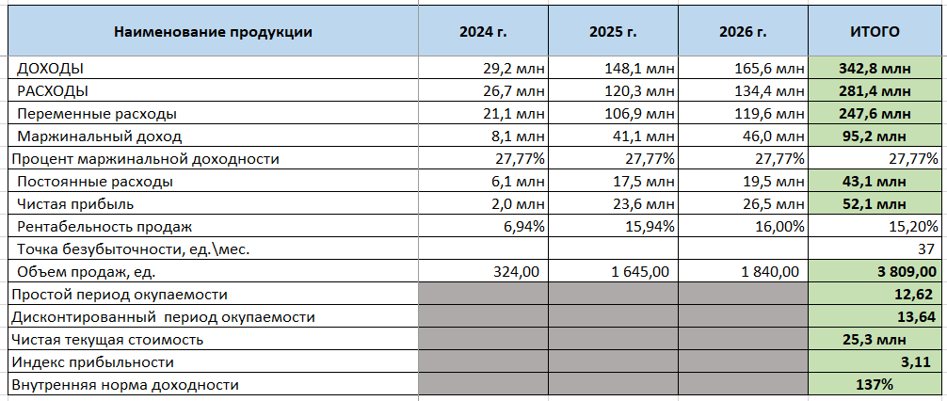
ПОТРЕБНОСТЬ В ФИНАНСАХ
Notes:
Для этого предварительно необходимо предварительно:
1) ПРОИЗВОДСТВЕННЫЙ ПЛАН:
Технологии и объем производства
Постоянные и переменные затраты на производство продукции
Калькуляция себестоимости продукции
Географическое положение предприятия, транспортные пути, наличие коммуникаций, потребность в площадях
2) ФИНАНСОВАЯ МОДЕЛЬ ПРОЕКТА
Смета затрат на проект, бюджет проекта
Схема организации продаж (создание собственной сбытовой сети, поиск дилеров и партнеров, продажа франшизы, оптовые или розничные продажи и др.)
Планируемый объем продаж и прибыль проекта
План доходов и расходов до окупаемости проекта и на несколько лет после (бюджет доходов и расходов)
График денежных потоков (бюджет движения денежных средств)

Slide 9
ДОРОЖНАЯ КАРТА
1 декабря – 31 декабря 2023 г. - привлечение инвестиций
1 января – 30 апреля 2024 г. – разработка, тестирование и доработка ПО
15 апреля – 30 апреля 2024 г. – закупка комплектующих
1 апреля – 30 июня 2024 г. – маркетинговая кампания
1 мая – 30 ноября 2024 г. – продажи, доработка, модификации
Notes:
Диаграмма Ганта
Текущее состояние реализации проекта - что в настоящее время уже сделано, а что еще предстоит сделать?
Перспективы развития проекта

Slide 10

Спасибо за внимание!

